Slide 1


Educational for Drone (eDrone) Academia de Administrare Publică
eDrone
Educational for Drone (eDrone)
574090-EPP-1-2016-1-IT-EPPKA2-CBHE-JP
………...

Slide 2

Proiectul reunește 17 universități din 8 țări : - 4 ale UE (Italia, Franța, Polonia, România) și - 4 post-sovietice (Armenia, Georgia, Moldova și Belarus). Durata – 3 ani. Proiectul este finanțat în cadrul proiectului Erasmus +.
eDrone
Educational for Drone (eDrone)
574090-EPP-1-2016-1-IT-EPPKA2-CBHE-JP
………...

Slide 3
eDrone
Educational for Drone (eDrone)
574090-EPP-1-2016-1-IT-EPPKA2-CBHE-JP
………...
Obiectivele:

Slide 4
- Va oferi instituțiilor de învățământ superior din țările partenere posibilitatea creării centrelor de instruire privind utilzarea dronelor civile. - Schimbul de cunoștințe și experiență între partenerii de proiect în ce privește tipurile de drone și utilizarea lor. - Elaborarea unei metodologii care să permită tuturor țărilor partenere crearea unei rețele pentru schimb de experiență și baze de date.
eDrone
Educational for Drone (eDrone)
574090-EPP-1-2016-1-IT-EPPKA2-CBHE-JP
………...

Slide 5
Partenerii de proiect vor fi instruiți de către experții europeni cum să dezvolte și să folosească dronele, precum și aspectele juridice ale utilizării dronelor. În fiecare țară parteneră va fi creat cîte un centru de coordonare națională. Din partea Moldovei în proiect participă 5 universități: - Universitatea de Stat din Moldova – coordonator național - Universitatea Agrara de stat din Moldova - partener - Academia ”Stefan cel mare”- partener - Academia de Administrare Publică - partener - Autoritatea Aeronautica Civila - partener
eDrone
Educational for Drone (eDrone)
574090-EPP-1-2016-1-IT-EPPKA2-CBHE-JP
………...

Slide 6
Care este oportunitatea dronelor? Dronele - doar în sistemul de apărare? Experiența țărilor avansate demonstrează că dronele sunt folosite pe larg în diverse serviciil civile - acestea reduc în mod semnificativ timpul și costurile. Dronele pot fi utilizate în: agricultură, construcții, monitorizarea mediului etc. Ele pot fi folosite pentru a colecta date cantitative și calitative cu privire la diferite obiecte.
eDrone
Educational for Drone (eDrone)
574090-EPP-1-2016-1-IT-EPPKA2-CBHE-JP
………...

Slide 7
Care este misiunea AAP în acest proiect? Împreună cu parteneri de proiect AAP va participa la implementare a 8 pachete de acțiuni. În special, organizarea cursurilor (începînd cu IX, 2018) pentru autoritățile care utilizează dronele sau doresc să utilizeze dronele civile.
eDrone
Educational for Drone (eDrone)
574090-EPP-1-2016-1-IT-EPPKA2-CBHE-JP
………...

Slide 8
Lansarea oficiala a proiectului 13-16 februarie 2017, Erevan, Armenia.
------------------------------------------------------------------------------------------------------------------
eDrone
Educational for Drone (eDrone)
574090-EPP-1-2016-1-IT-EPPKA2-CBHE-JP
………...

Slide 9
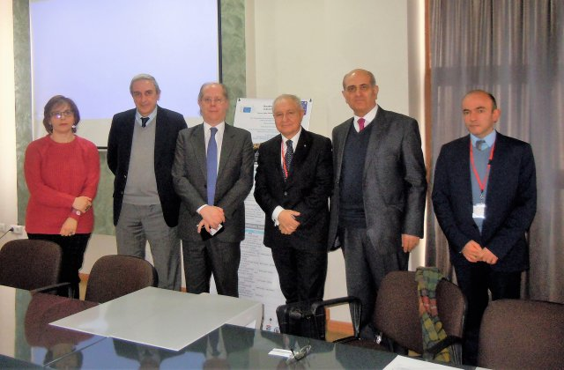
eDrone
Educational for Drone (eDrone)
574090-EPP-1-2016-1-IT-EPPKA2-CBHE-JP
………...
Reuniunea a fost găzduită de partenerul de proiect, Universitatea Națională Politehnică din Erevan.
Au participat: conducerea Universității; reprezentantul ERASMUS+ în Armenia; Ambasadorul Italiei în Armenia, coordonatorul de proiect dl prof. Pasquale Daponte, Universitatea Sannio, Italia.

Slide 10
eDrone
Educational for Drone (eDrone)
574090-EPP-1-2016-1-IT-EPPKA2-CBHE-JP
………...
În cadrul reuniunii :
- a avut loc prezentarea generală a proiectului,
au fost enunțate scopul și obiectivele principale,
a fost discutat bugetul proiectului.
În conformitate cu Planul de acțiuni elaborat la nivel de consorțiu, responsabilii (liderii) pentru implementarea pachetele de lucru, au:
prezentat activitățile planificate,
programul de formare, pilotare şi dezvoltare a rezultatelor,
managementul, calitatea şi evaluarea rezultatelor,
diseminarea şi sustenabilitatea rezultatelor.

Slide 11
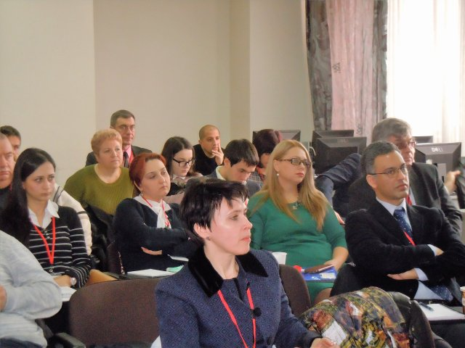
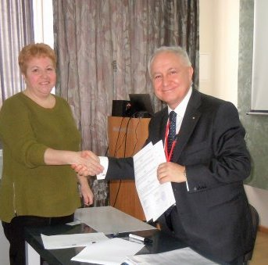
eDrone
Educational for Drone (eDrone)
574090-EPP-1-2016-1-IT-EPPKA2-CBHE-JP
………...
Participanții la întâlnire au vizualizat prezentările partenerilor de proiect, site-ul web al proiectului.
Coordonatorul proiectului Pasquale Daponte a înmînat fiecărui conducător de proiect Acordul de parteneriat semnat de reprezentanții EACEA.

Slide 12
eDrone
Educational for Drone (eDrone)
574090-EPP-1-2016-1-IT-EPPKA2-CBHE-JP
………...
În cadrul discuțiilor au fost identificate oportunităţi de colaborare pe viitor, în special: elaborarea în comun a pachetelor de lucru ale proiectului și implementarea lor.

Slide 13
eDrone
Educational for Drone (eDrone)
574090-EPP-1-2016-1-IT-EPPKA2-CBHE-JP
………...
Programul întrunirii a prevăzut, de asemenea, cîteva vizite: la Matenadaran (Muzeul de manuscrise antice), Muzeul regizorului de filme Parajanov; familiarizarea cu laboratoarele științifice ale Universității Politehnice Naționale din Armenia și alte activități.

Slide 14
eDrone
Educational for Drone (eDrone)
574090-EPP-1-2016-1-IT-EPPKA2-CBHE-JP
………...
Universitatea Politehnică Națională din Armenia
Сreiată în 1933, 100 000 absolvenți. Astăzi are peste 11 000 studenți, 1 000 profesori, majoritatea cu titluri științifice.
Universitatea pregătește ingineri (5 ani de studii) la 105 specialități.
Masterat - 19 specialități și doctorat - 17 specialități.
Are 3 filiale, 20 de blocurii de studii.
Am transmis revista Administrarea publică.

Slide 15
eDrone
Educational for Drone (eDrone)
574090-EPP-1-2016-1-IT-EPPKA2-CBHE-JP
………...
Participarea la această întîlnire va avea un impact pozitiv asupra organizării activităților în cadrul Planului de acțiuni a proiectului, dar şi în stabilirea relaţiilor cu instituţiile, reprezentanţi ai cărora au participat la reuniune.

Slide 16
eDrone
Educational for Drone (eDrone)
574090-EPP-1-2016-1-IT-EPPKA2-CBHE-JP
………...
În cadrul discuțiilor au fost identificate oportunităţi de colaborare pe viitor, în special: elaborarea în comun a pachetelor de lucru ale proiectului și implementarea lor.

Slide 17
eDrone
Educational for Drone (eDrone)
574090-EPP-1-2016-1-IT-EPPKA2-CBHE-JP
………...
Primii pași:
Identificarea autorităților care doresc să asculte cursurile planificate.
Vizita la aceste autorități.
Numirea profesorilor responsabili de elaborarea cursurilor și predarea lor.
Elaborarea cursurilor
Formarea grupelor de cursanți.
Plecarea la stagii în străinătate a profesorilor responsabili de elaborarea și predarea cursurilor.

Slide 18
eDrone
Educational for Drone (eDrone)
574090-EPP-1-2016-1-IT-EPPKA2-CBHE-JP
………...
Mulțumesc pentru atenție!

